Slide 1


Universidad Autónoma del Estado de México
Centro Universitario UAEM Ecatepec
2016-B
Programa de Estudios por Competencias “Lenguaje de Programación Estructurado”
Programa educativo: “Ingeniería en computación”
Área de docencia: Programación e Ingeniería de Software
Créditos: 5.
Unidad I. Conocer la importancia de los Lenguajes de Programación Estructurados (LPE) y su utilidad.
“Paradigmas de los LP”
Autora: Dra. Ana Luisa Ramírez Roja.

Slide 2
Índice de contenidos
  Presentación
  Ubicación espacial de la asignatura
  Objetivos de la asignatura
  Conocimientos
  Guion explicativo
  Paradigmas de los LP
    Antecedentes
    Definición
    Características
    Programación Estructurada
    Enfoque Algorítmico
    Programación Modular
  Conclusiones
  Referencias bibliográficas

Slide 3

1. Presentación
Una de las principales actividades del Ingeniero en Computación es la programación, cuyas bases deben ser adquiridas en su formación. La programación también evoluciona continuamente, sin embargo, la programación estructurada en otros paradigmas de programación es el conocimiento base en la comprensión de procesos que requieren la construcción de aplicaciones de mediana y alta complejidad.
Esta unidad de aprendizaje tiene la finalidad de proporcionar y desarrollar en el alumno las habilidades que requiere para la codificación de programas en un LPE, cubriendo las necesidades de programación y codificación para el desarrollo de sistemas que un profesional en el área que la computación pueda tener.

Slide 4
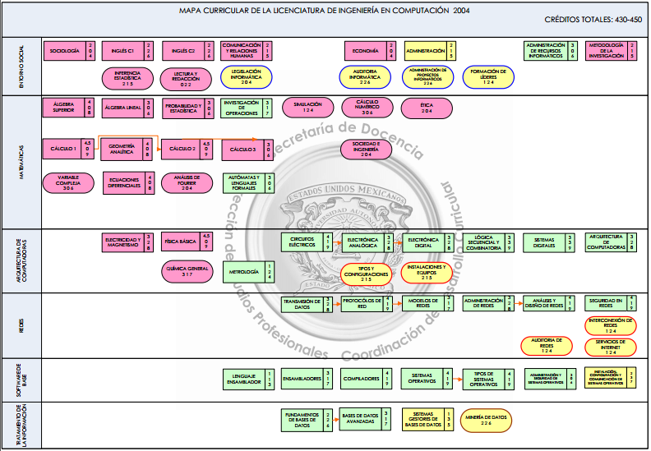
2. Ubicación espacial de la Unidad de aprendizaje

Slide 5
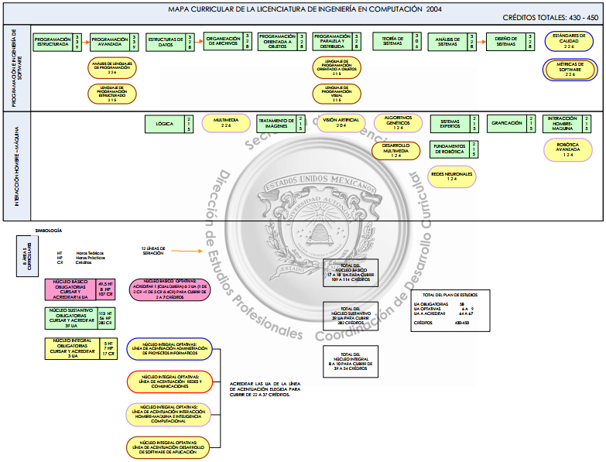
2. Ubicación espacial de la Unidad de aprendizaje

Slide 6

3. Objetivo General:
Codificar programas en un lenguaje de programación estructurado, haciendo uso de las funciones más importantes de dicho lenguaje.

Slide 7

4. Conocimientos:
Aplicar la estructura de datos árbol en el desarrollo de soluciones a problemas informáticos.

Slide 8
5. Guion Explicativo
El presente material busca primeramente acercarnos de manera analítica al tema, para conocer cual es la importancia sustantiva de la unidad de aprendizaje en nuestro ámbito de desempeño; a fin de reforzar las habilidades, actitudes y valores mediante las estrategias didácticas.

Slide 9
Unidad 1. Paradigmas de los lenguajes de programación

Slide 10
¿Qué es un paradigma?
procede del griego παράδειϒμα
se forma a partir de la unión del prefijo “para”, que significa junto, y de la palabra “deigma” que se traduce como ejemplo o modelo.
A partir de los 60’s se emplea para referirse a un ejemplo de modelo a seguir
Descripción de las series de prácticas que trazan los lineamientos de una disciplina científica a lo largo de un cierto lapso de tiempo (Thomas Kuhn, 1971).
Kuhn, Thomas S. (1971) [1962]. La estructura de las revoluciones científicas. México, D. F.: Fondo de Cultura Económica. ISBN 9788437500461.

Slide 11
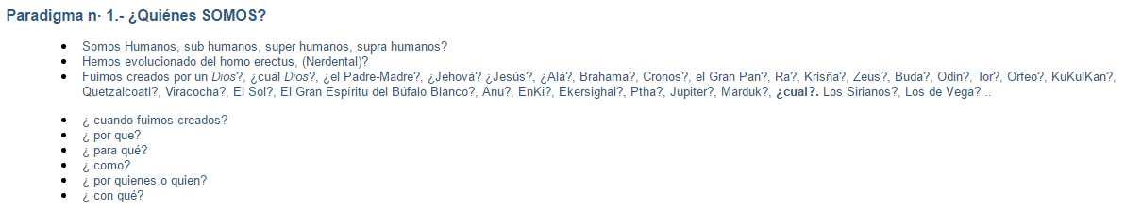
Paradigma
→ Es aquello que debe ser observado; la clase de interrogantes que deben desarrollarse para obtener respuestas en torno al propósito que se persigue; qué estructura deben poseer dichos interrogantes y marca pautas que indican el camino de interpretación para obtener los resultados.
Ejemplo ver: http://www.bibliotecapleyades.net/esp_paradigmaholo03.htm

Slide 12
¡cambio de paradigma!
Cuando un paradigma ya no puede satisfacer los requerimientos de una ciencia es sucedido por otro.
  → ante nuevos hallazgos que invalidan esos conocimientos previos
Ver: https://comenio.files.wordpress.com/2007/08/paradigma.pdf

Slide 13
Hay una gran cantidad de Lenguajes de Programación (LP), algunos han evolucionado mas que otros, algunos siguen vigentes, mientras otros han sido operativos durante períodos más cortos y actualmente están en desuso.
Dada esta gran variedad, es difícil mostrar una visión de todos, sin embargo resulta mas claro verlos bajo una clasificación o paradigma.
En general un lenguaje es un método conveniente que describe las estructuras de información y las acciones para ejecución de una tarea.

Slide 14
Clasificación por paradigma
Paradigma Imperativo
Describe la programación como una secuencia instrucciones o comandos que cambian el estado de un programa.
Paradigma Declarativo
Incluye el paradigma procedimental (procedural)
El código máquina en general está basado en el paradigma imperativo.
Su contrario es el paradigma declarativo.
Describe (declara) cómo es algo (las propiedades dela solución buscada), dejando indeterminado el algoritmo (conjunto de instrucciones) usado para encontrar esa solución.
Tiene desventajas en la eficiencia, pero ventajas en la solución de determinados problemas.

Slide 15
Clasificación por paradigma
Paradigma Estructurado
La programación se divide en bloques (procedimientos y funciones) que pueden o no comunicarse entre sí.
Paradigma Orientado a Objetos
Se controla con secuencia, selección e iteración.
Permite reutilizar código programado y otorga una mejor compresión de la programación.
Basado en la idea de encapsular estado y operaciones en objetos.
Su principal ventaja es la reutilización de códigosy su facilidad para pensar soluciones a determinados problemas.
Se puede incluir, el paradigma basado en objetos, que posee herencia y subtipos entre objetos.
Lenguajes: Simula, Smalltalk, C++, Java, Visual Basic .NET, etc.

Slide 16
Clasificación por paradigma
Paradigma Funcional
Concibe a la computación como la evaluación de funciones matemáticas y evita declarar y cambiar datos, hace hincapié en la aplicación de las funciones y composición entre ellas, más que en los cambios de estados y la ejecución secuencial de comandos (como lo hace el paradigma procedimental).
Paradigma lógico
Se basa en la definición de reglas lógicas para luego, a través de un motor de inferencias lógicas, responder preguntas planteadas al sistema y así resolver los problemas.
Permite resolver problemas de forma elegante y evitan los efectos secundarios comunes en otro tipo de programaciones.
Ej.: prolog.

Slide 17
¿Cuál elegir?
En la práctica cada paradigma de programación es implementado a través de diversos lenguajes. Existen cuatro modelos básicos de computación que describen la mayoría de lenguajes actuales: imperativo, aplicativo, con base en reglas y orientado a objetos.
¿Cual elegir? El que se adapte a tu necesidad o el que te soliciten.

Slide 18
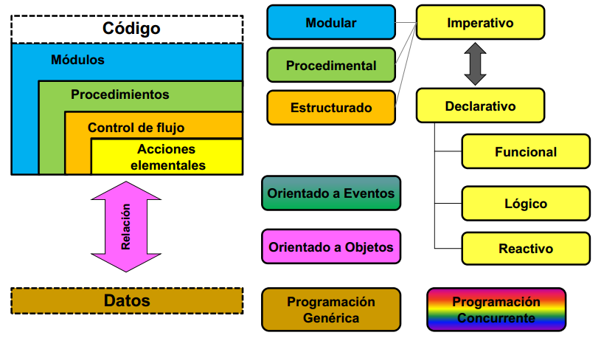

Slide 19
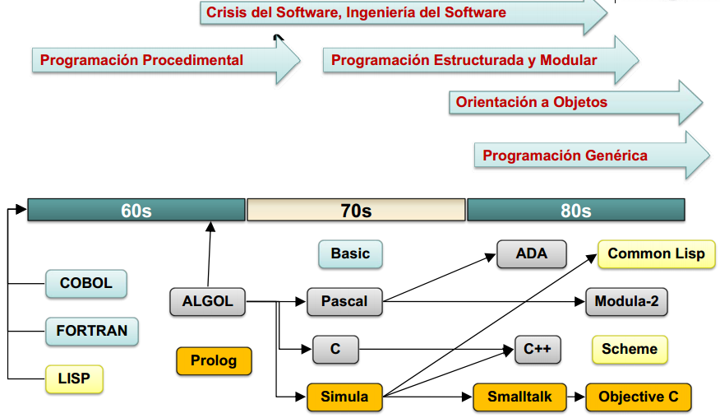
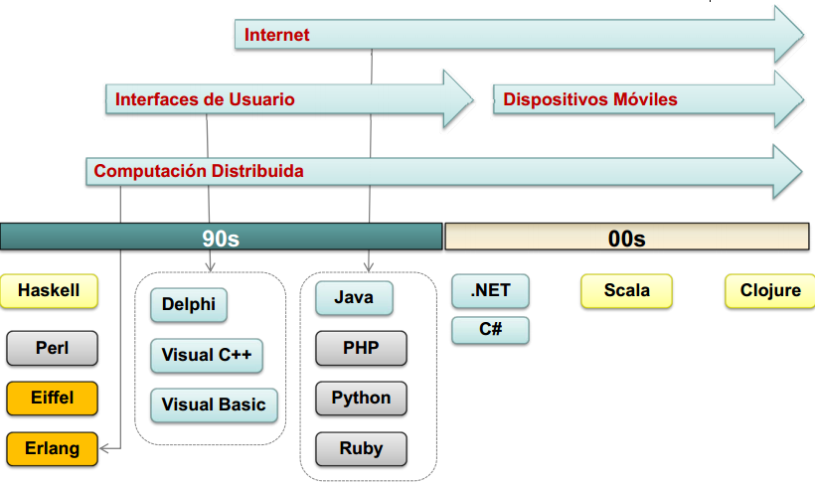

Slide 20
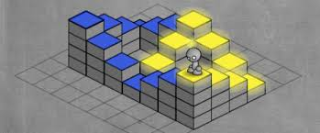
¿Que es la programación estructurada?
Es un paradigma de la programación el cual esta enfocado a mejorar la calidad y tiempo en el desarrollo de un programa
Únicamente utiliza procedimientos y tres estructuras: secuencia, selección (if y switch) y repetición (bucles for y while)
Surge en la década de 1960

Slide 21
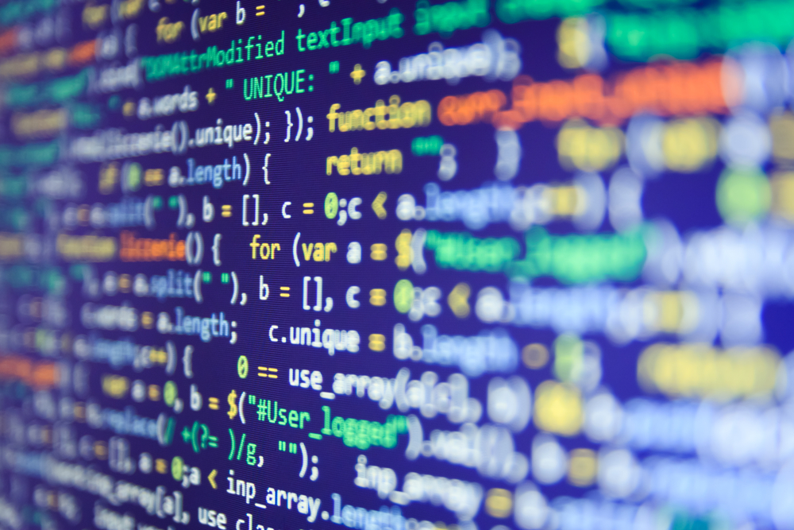
1960
PRINCIPIOS
PROGRAMACION ESTRUCTURADA

Slide 22
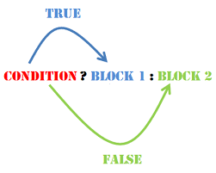
1968
IMPLEMENTACION DE LA SENTENCIA
“GOTO”

Slide 23

1974
LA SENTENCIA GOTO
EJEMPLOS DE MAS CLARA Y EFICIENTE

Slide 24

1987
FRANK RUBIN
“SENTENCIA GOTO”
CONCIDERADA DAÑINA

Slide 25
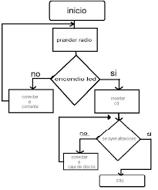
¿Qué es un lenguaje de programación estructurado?.
Los lenguajes de programación estructurada ofrecen un conjunto de instrucciones con una determinada estructura para ejecutar una función o bien, la solución de un problema

Slide 26
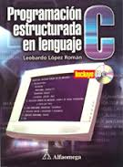
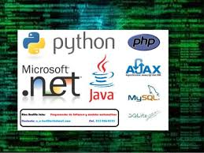
Características de los Lenguajes de programación estructurados
Se apegan al teorema del programa estructurado
Cada uno de los lenguajes nos da la facilidad de entender cada una de las partes de nuestro programa
Los programas hechos en un lenguaje de programación estructurado no contienen GOTO, debido a que con el, la estructura de nuestro programa se perdería, convirtiéndolo en un programa espagueti, o bien, revuelto
Fáciles de depurar

Slide 27
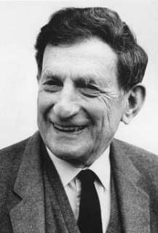
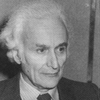
Böhm y Jacopini

Slide 28
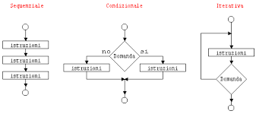
El teorema del programa estructurado
Propuesto por Böhm y Jacopini, demuestra que todo programa puede escribirse utilizando únicamente las tres instrucciones de control siguientes:
Secuencia.
Instrucción condicional.
Iteración (bucle de instrucciones) con condición al principio.

Slide 29
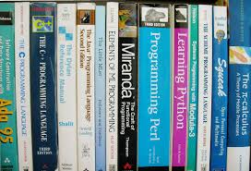
Ventajas de la programación estructurada
Los programas son mas fáciles de entender
La estructura es clara y es comprensible cada paso
Reducción de esfuerzo en la depuración del programa
Reducción de los costos en el mantenimiento del programa
El rendimiento de los programadores incrementa

Slide 30

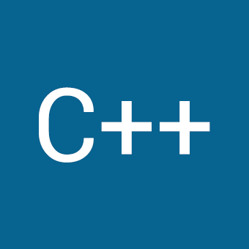
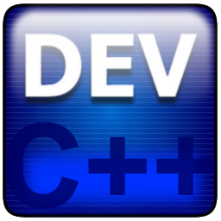
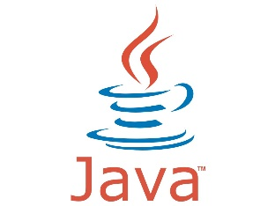

Algunos lenguajes usados para la programación estructurada.

Slide 31
ENFOQUE ALGORITMICO
EN LA SOLUCIÓN
DE PROBLEMAS
DE PROGRAMACIÓN ESTRUCTURADA

Slide 32
PROGRAMADOR
DEFINIDO
Entrada
Preciso
Proceso
Finito
Salida
ALGORITMO

Slide 33
PSEUDOCODIGO
Mezcla de lenguaje de programación y español

Slide 34
TIPOS DE DATOS
Entero
Real
Caracter
Booleano
Otro…

Slide 35
TIPOS DE DATOS
E
IDENTIFICADORES

Slide 36
ESTRUCTURAS SECUENCIALES
ESTRUCTURAS SELECTIVAS

Slide 37
Programación Modular

Slide 38

¿Qué es?
Consiste en dividir un programa en módulos o subprogramas con el fin de hacerlo:
  Mas legible
  Manejable

Slide 39
Diagrama del funcionamiento de un subprograma
ENTRADA
Parámetros
PROCESO
Subrutina o función
SALIDA
Valor de retorno

Slide 40
Programación Modular
Programa complejo
Dividir en varios sub problemas mas simples
Refinamiento sucesivo, divide y vencerás o análisis descendente

Slide 41
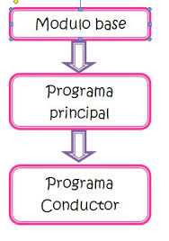
Definición de módulo
Es cada una de las partes de un programa que resuelve uno de los sub problemas en que se divide el problema complejo original.
Cada uno tiene una tarea definida y algunos necesitan de otros para poder operar.
En caso de necesitar de otro, puede comunicarse con éste mediante una interfaz de comunicación que también debe de estar bien definida.

Slide 42
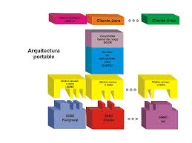
Ventajas de los módulos
Facilitan la escritura y depuración de un programa
Localización rápida de errores
La modificación de un módulo no afecta a los demás

Slide 43

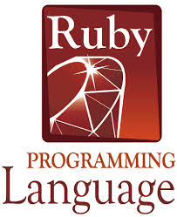
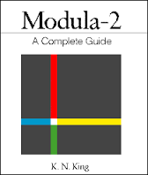
Lenguajes Modulares
Java
Perl
Ruby
Modula-2

Slide 44
Conclusiones
Existen diversos paradigmas de lenguajes de programación que se han diseñado para facilitar la tarea de la programación en diferentes ámbitos.
La POO es un paradigma dirigido al mejoramiento de la calidad del sw por medio de la observación del sw.
La Programación Lógica es n paradigma orientado a la expresión de los problemas en términos lógicos para su posterior solución por métodos de inferencia u otra técnica.

Slide 45
Referencias Bibliográficas
Kernighan, Ritchie, El lenguaje de programación C, Prentice Hall, 2ª . Edición, 1991.
Márquez, Osorio, Olvera, Introducción a la programación estructurada en C, Pearson, 2011
Ceballos, Enciclopedia del Lenguaje C, Alfaomega, 1997

Slide 46


